Slide 1
Муниципальное автономное дошкольное образовательное учреждение – детский сад № 151 620036, Свердловская обл., г. Екатеринбург, ул. Тенистая, стр. 8, тел. 8(343)317-36-68 email: d_c151@mail.ru; сайт МАДОУ - детский сад № 151 (tvoysadik.ru)
Городской конкурс «Родина – моя Россия» для воспитанников 5-7 лет муниципальных дошкольных образовательных организаций города Екатеринбурга
Проект «Мы – наследники Победы»
Руководители проекта: Ларионова Екатерина Анатольевна, 1КК
Чернова Юлия Викторовна, ВКК

Slide 2
Цель проекта :
- формирование чувства патриотизма у детей среднего дошкольного возраста;
- приобщение родителей к участию в жизни детского сада.
Задачи проекта :
1. Обучающие:
Расширять представления, знания детей о Великой Отечественной войне, о государственных праздниках и историческом наследии нашей страны;
Побуждать уважительно, относиться к подвигу наших соотечественников.
Способствовать развитию речи через выразительное чтение стихов, составление рассказов о ветеранах. Обогащать активный словарь новыми словами, поощрять пересказы детей, услышанных дома историй близких, показывая их фотографии.
2. Воспитательные:
Способствовать воспитанию у каждого ребенка любви к Родине, ветеранам войны, воинам российской армии, уважения и чувство благодарности ко всем, кто защищает родину;
Создать у детей настроение сопереживания прошедшим событиям Великой Отечественной войны. Воспитывать уважение к памяти воинов-победителей, любовь к Родине; традиции преемственности поколений;
Вызвать эмоциональный отклик на результат своей деятельности.
3. Развивающие:
Развивать навыки речевой, музыкальной и продуктивной деятельности на патриотическом материале;
Развивать познавательные способности детей в процессе практической деятельности, интеллект ребенка, формировать наглядно-образное мышление, творческие способности, самостоятельность, способствовать воспитанию у каждого ребенка нравственно-патриотических чувств.
Вид проекта: познавательно-исследовательский, творческий,

Slide 3
Актуальность проекта
Одной из основных задач дошкольного образования является воспитание
патриотизма, чувства любви к Родине. У нашей страны великое прошлое, которое учит нас, воспитывает, формирует чувство гордости. Именно события Великой Отечественной войны 1941-1945 годов являются ярким примером для воспитания патриотических чувств дошкольников.
Наше время- время бурных социальных и экономических перемен, преобразования общества - требует от каждого человека утверждения активной гражданской позиции. Патриотическое воспитание детей является одной из основных задач дошкольного учреждения.
Дошкольный возраст – это время, когда развивается эмоционально - ценностное отношение к окружающему миру, людям, себе и формируются основы нравственной позиции личности, которые проявляются во взаимодействии с окружающим миром, в осознании неразрывности с ним.
Все дальше уходит от нас эта дата – 9 мая 1945 года. Наши дети не до конца проникнуты тем временем, теми впечатлениями и переживаниями.
Недостаточно сформирована система работы с родителями по проблеме нравственно - патриотического воспитания в семье.
Необходимо сформировать у детей первоначальные представления о подвиге нашего народа в Великой Отечественной войне, систематизировать знания детей о праздновании дня Победы.

Slide 4
Предполагаемые результаты реализации проекта:
У детей:
∙ будут сформированы первоначальные представления о подвиге нашего народа в Великой Отечественной войне;
∙ знания об орденах и медалях, символах государства в ВОВ, боевой техники времен ВОВ, городах – героях;
∙ предпосылки к участию в мероприятиях, направленных на воспитание патриотических чувств (акции «Бессмертный полк», «Георгиевская ленточка», Парад Победы, Салют в честь Дня Победы, возложение цветов и венков к обелискам и памятникам, встречи с ветеранами;
∙ уважение к людям старшего поколения.
У родителей:
∙ повысится уровень ответственности за формирование у детей патриотических чувств, гражданской позиции;
∙ умение достойно рассказать ребенку о переживших войну близких
людях.

Slide 5
Этапы работы
I. Предварительная работа:
Определение темы проекта.
Формулировка цели и задач.
Составление плана основного этапа проекта.
Опрос детей: выявление первоначальных знаний детей о войне, о празднике победы
Информирование родителей о предстоящем проекте: привлечение родителей к реализации.

Slide 6
II Основной этап.
1. Проведение с детьми бесед: «День Победы!», «Георгиевская ленточка», «Ветераны Победы», «Памятные места», «Военная техника».
2. Рассматривание материала по теме «День Победы», открыток, иллюстраций и альбомов «Великая Отечественная война», картинок «Военные профессии», «Военная техника».
3. Оформление мини-музея - «Военная техника».
4. Чтение и обсуждение рассказов о Великой Отечественной войне: Е. Благинин «Шинель», С. Михалков «Служу советскому союзу», О. Высотская «Слава Армии Советской», А. Митяев «Почему армия всем родная» Л. Кассиль «Памятник солдату», «Твои защитники», С. Баруздин «Рассказы о войне»;.
5. Чтение стихотворений на тему «День Победы»: А. Жаров «Звездочка», Т. Белозерова «День Победы», Н. Иванова «Что за праздник»
6. Беседа об армии в мирное время.
7. Разучивание пословиц и поговорок об армии.
8. Составление индивидуальных рассказов детей совместно с родителями об истории своей семьи в годы ВОВ.
6. Прослушивание песен о войне: «День Победы», «Наша Родина сильна» А. Филиппенко, «Журавли».
9. Выставка детского творчества «Военная техника», «Салют победы»
10. Дидактические игры: «Кем я буду в Армии служить», «Одинаковые предметы».
11. Сюжетно-ролевые игры: «Моряки», «Больница», «Шоферы».
12. Подвижные игры: «Пройди через болото», «Снайперы», «Летчики на аэродром», «Найди и принеси», «Сбей кеглю», игра с платочками «Найди себе пару» (под музыку).
13. Изготовление с детьми «Открытка ветерану».
14. Посещение виртуальных музеев

Slide 7
Результаты проекта:
1. Дети получили первичные знания о празднике День Победы, о ветеранах, имеют представление о Великой Отечественной войне.
2. У детей сформировался положительный образ солдата.
3. Воспитанники получили элементарные знания о празднике, военной технике.
4. Родители стали активными участниками воспитательно - образовательного процесса.
5. У детей проявились чувства патриотизма.

Slide 8
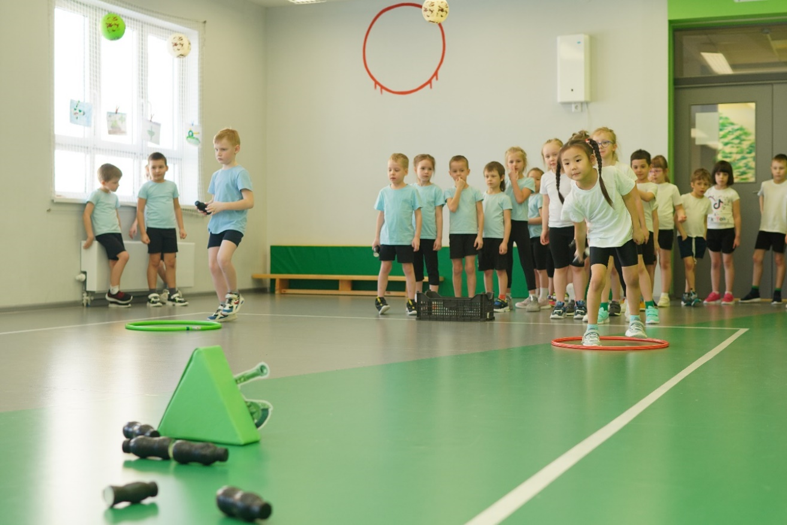
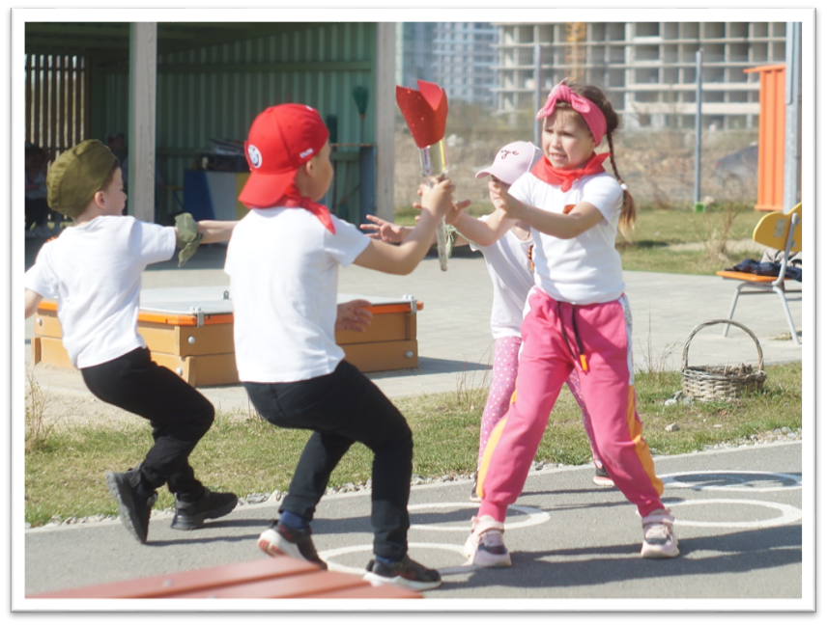
Физическое развитие
Участие в спортивных соревнованиях
Участие в эстафете «Факел Победы»

Slide 9
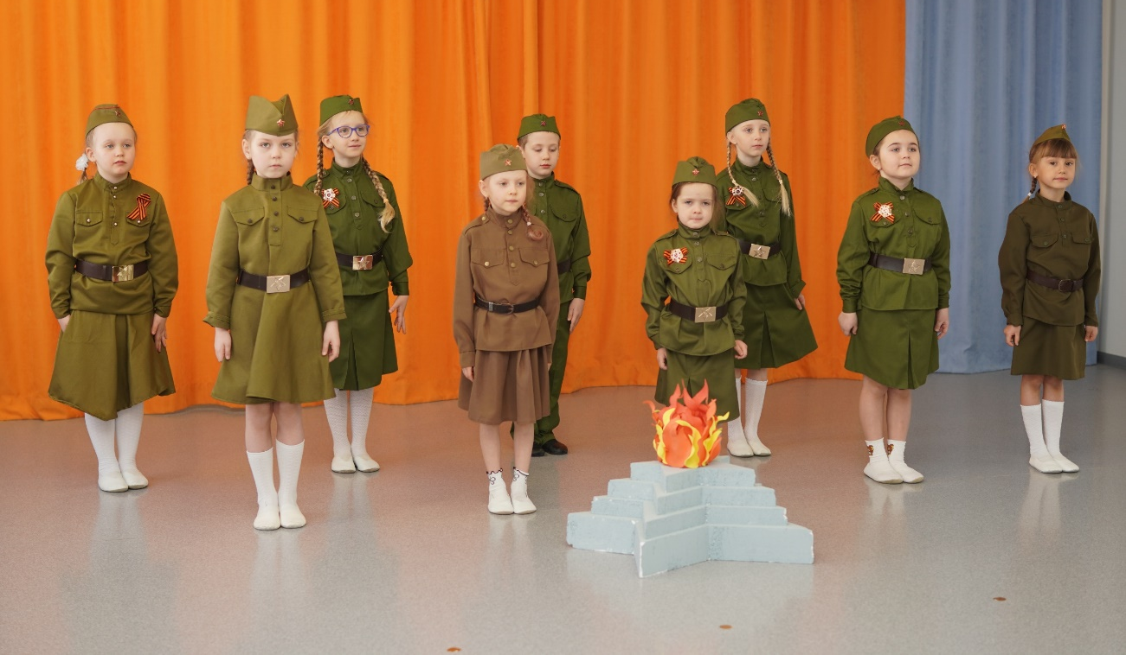
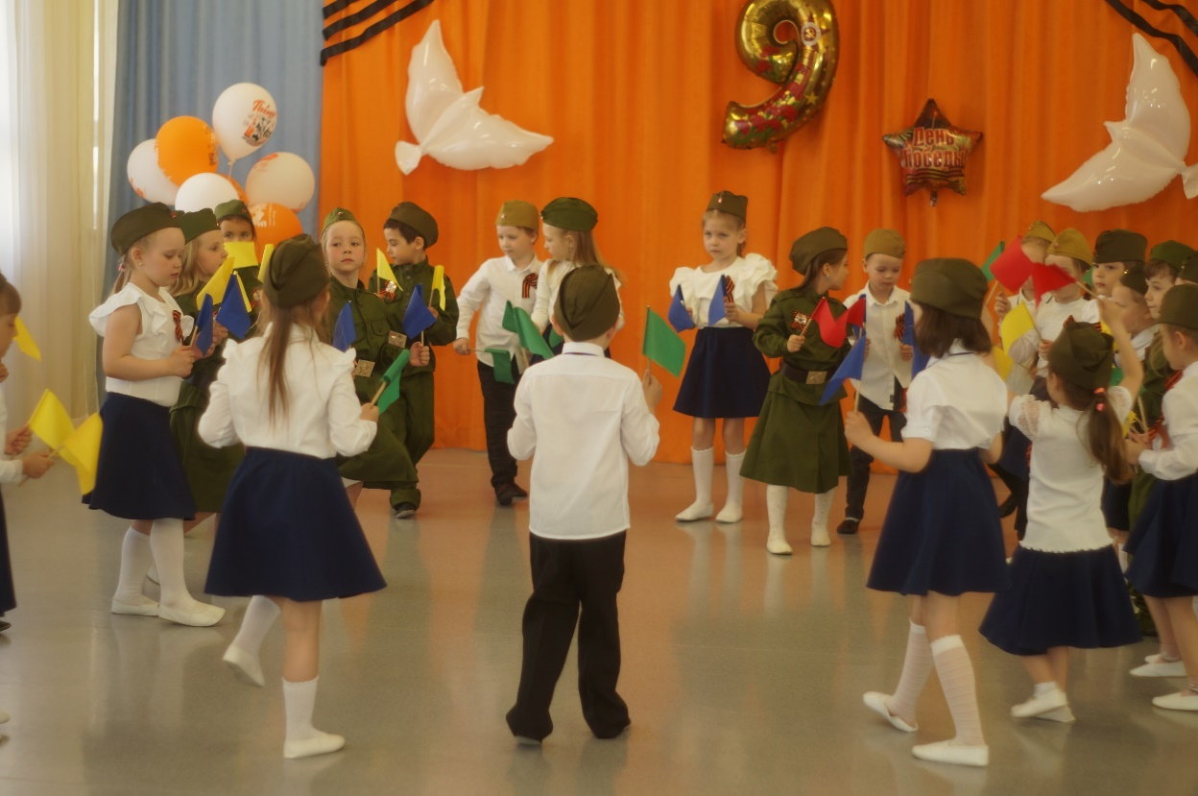
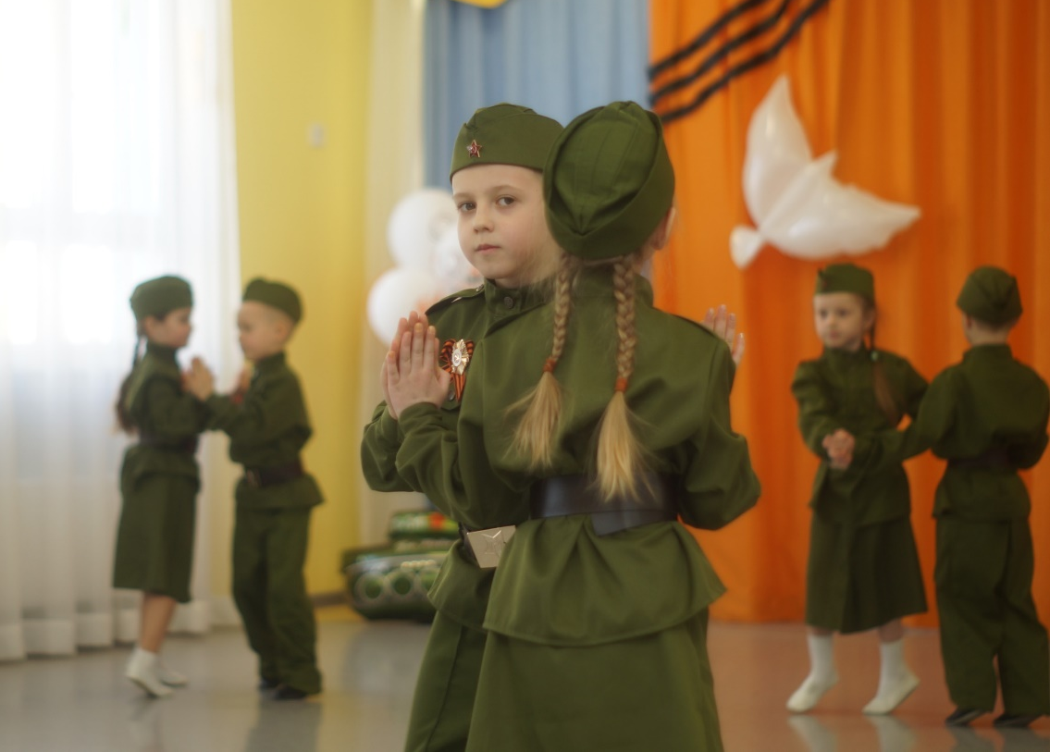
Художественно – эстетическое развитие
Музыкальная деятельность

Slide 10
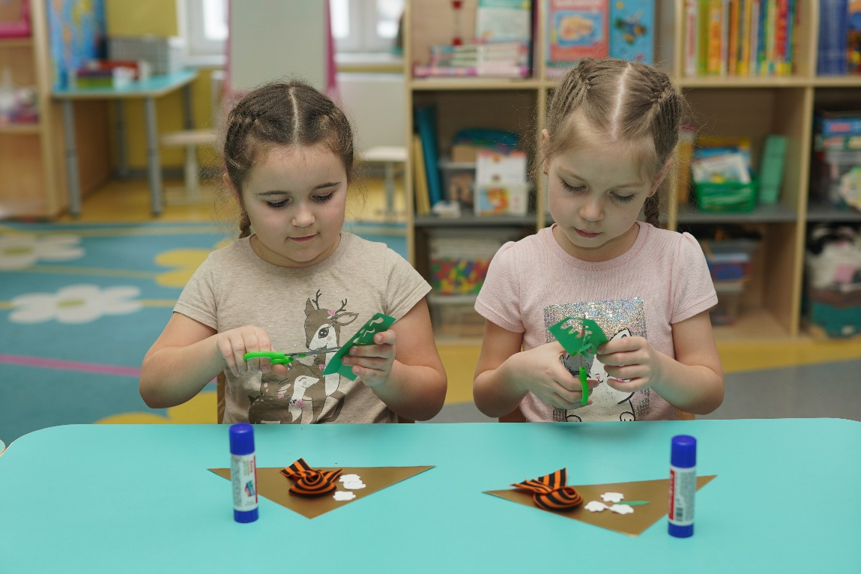
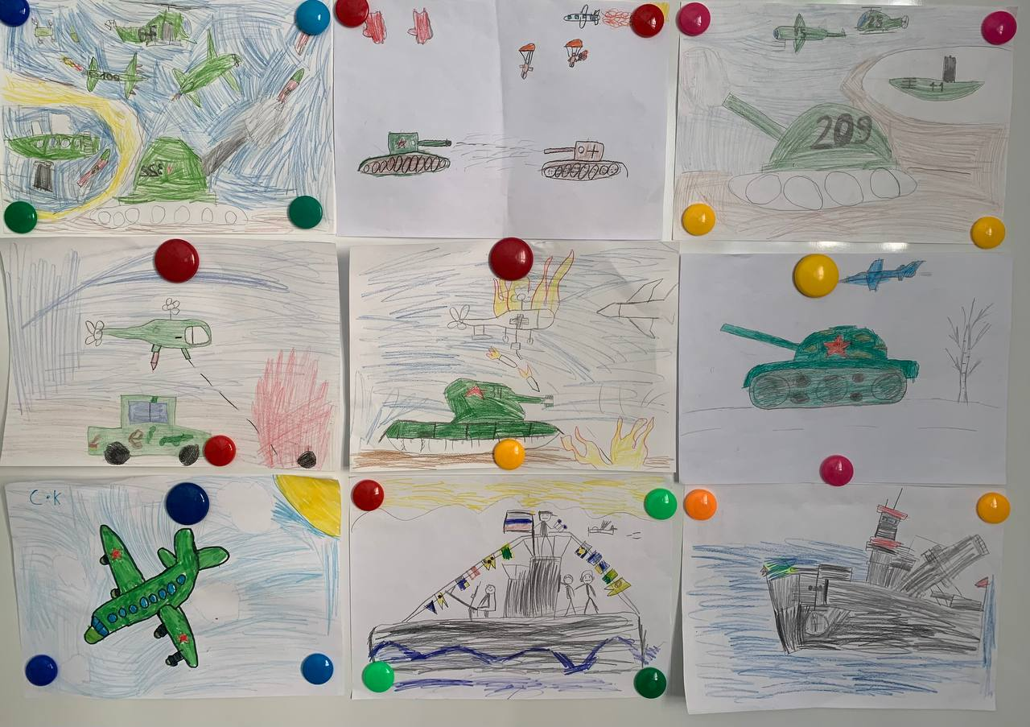
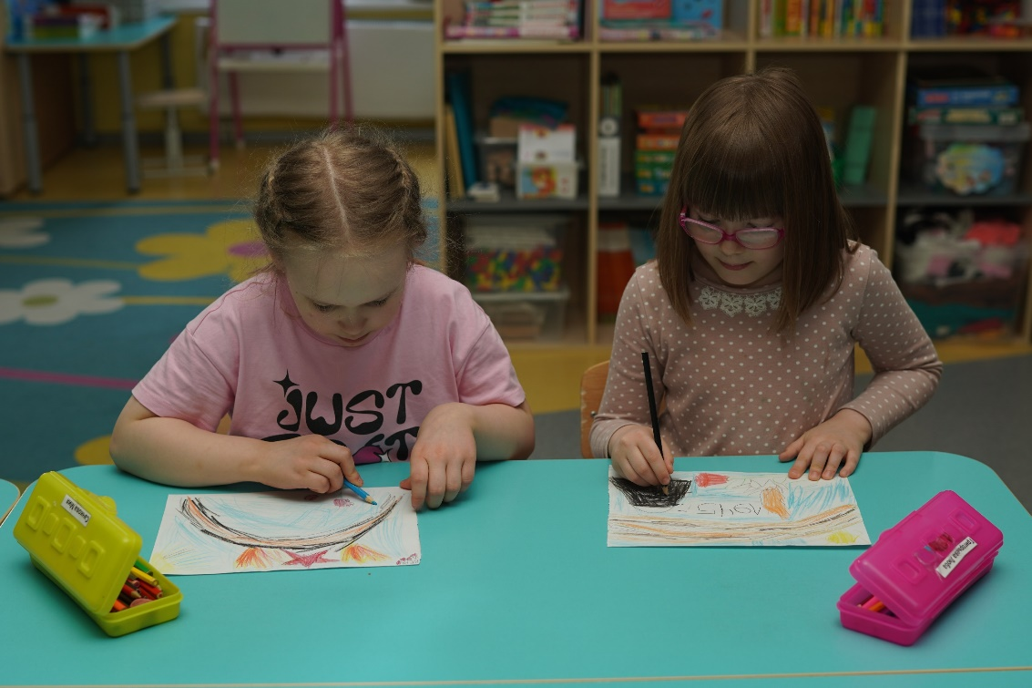
Художественно – эстетическое развитие
Изготовление открытки ветеранам
Выставка рисунков «Военная техника»
Рисование «Салют Победы»

Slide 11
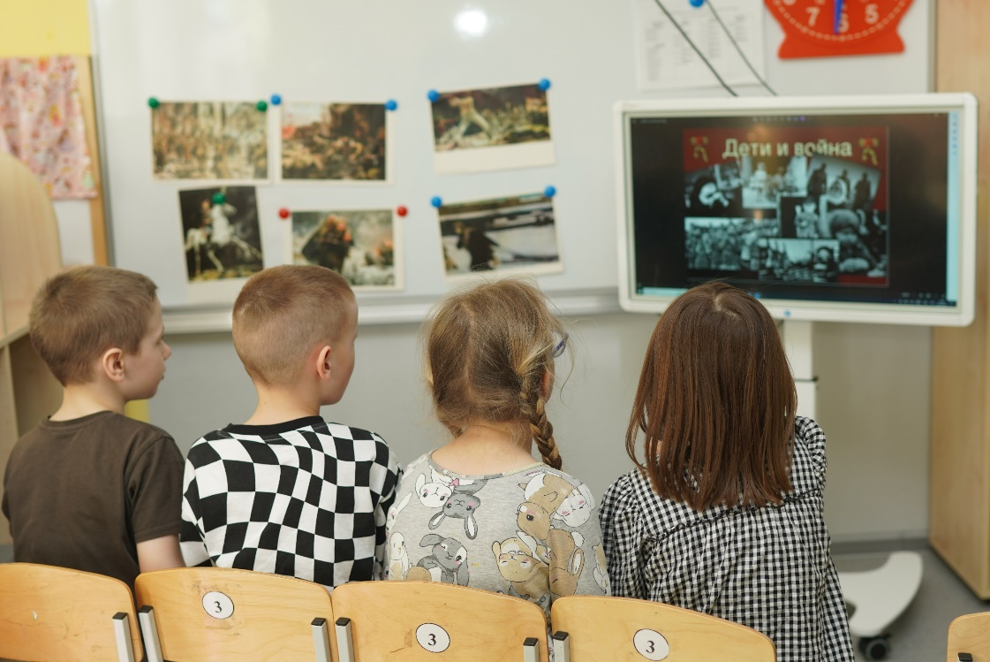
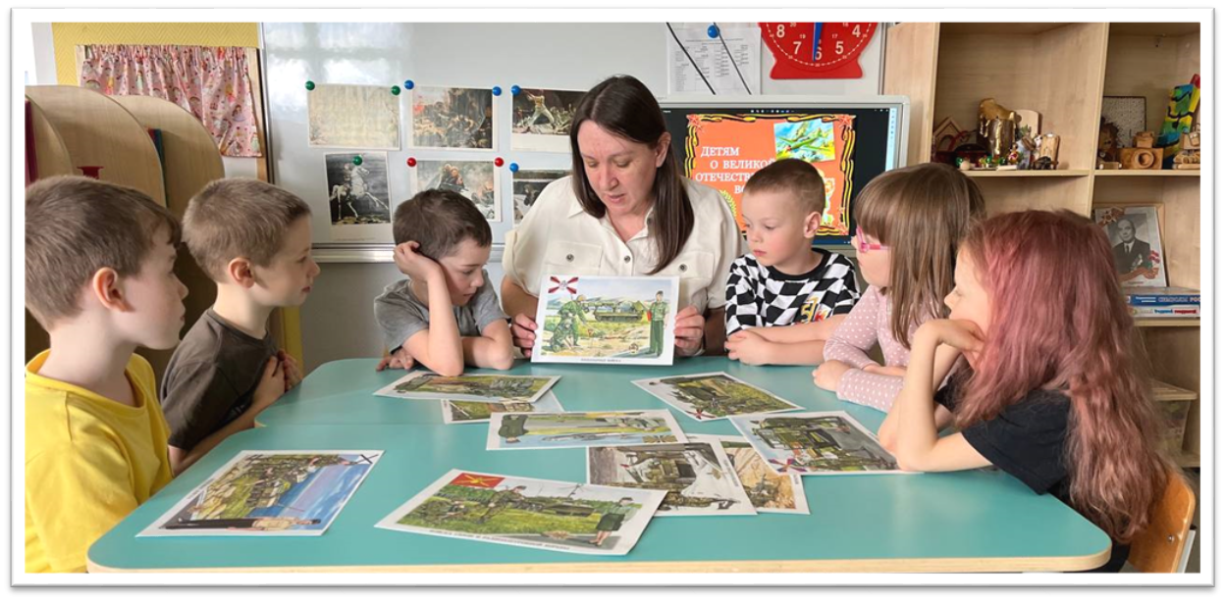
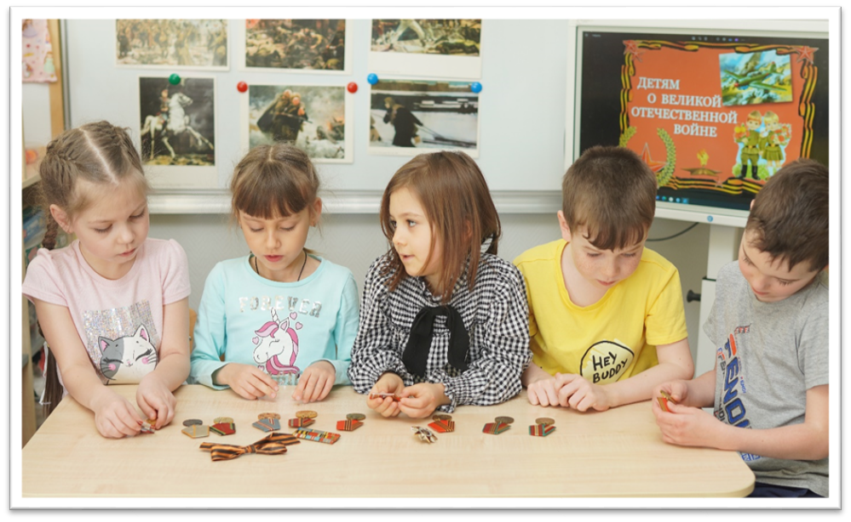
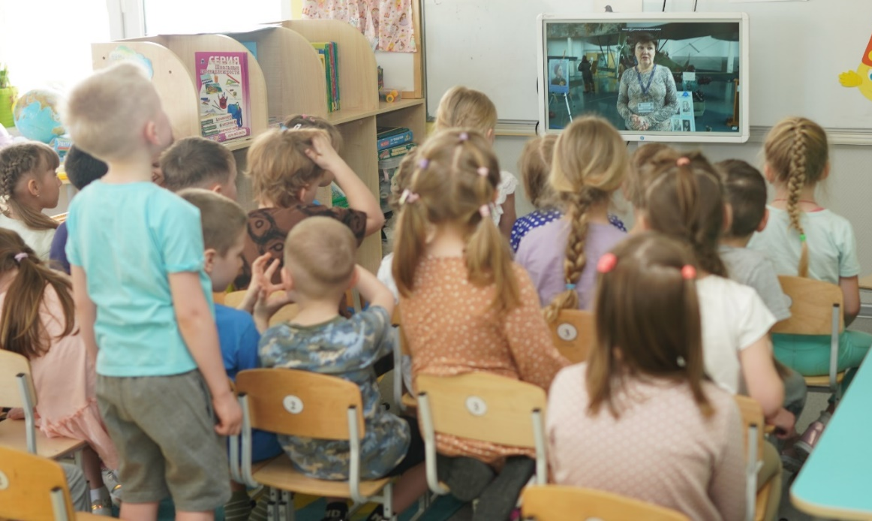
Познавательное развитие
Знакомство с родами войск России
Просмотр презентации «Дети и война»
Ордена и медали участника ВОВ
Посещение виртуальных музеев

Slide 12
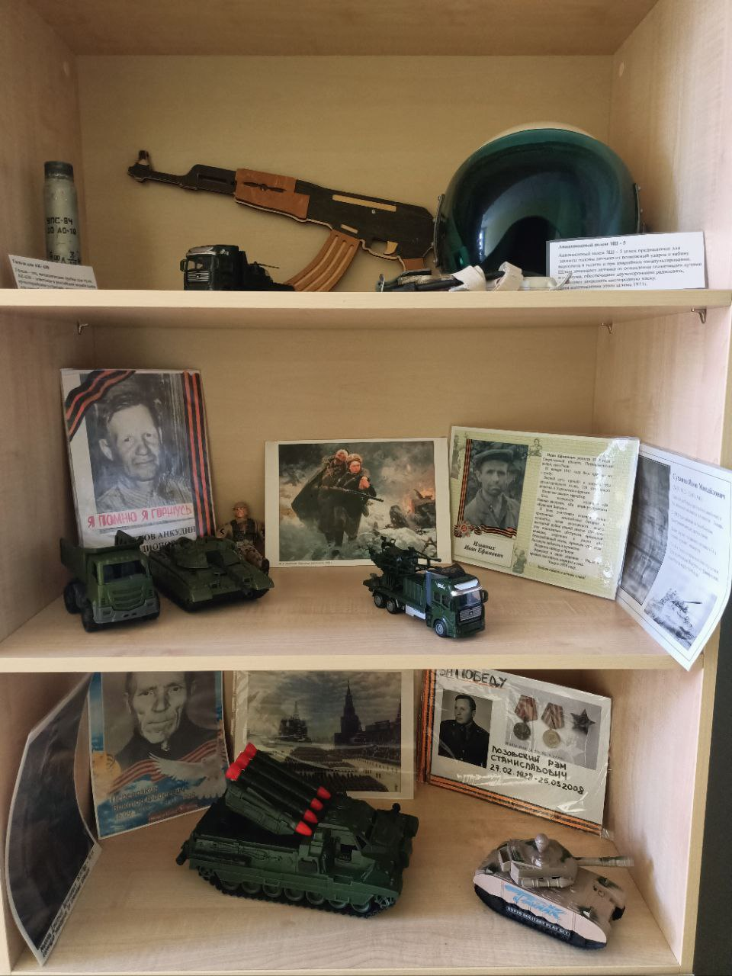
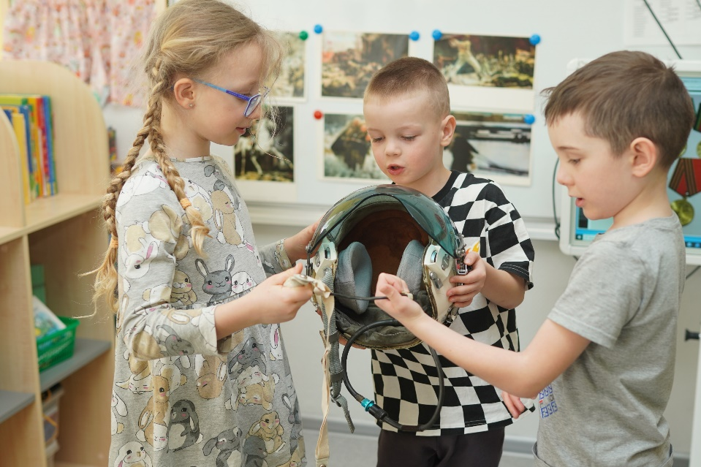
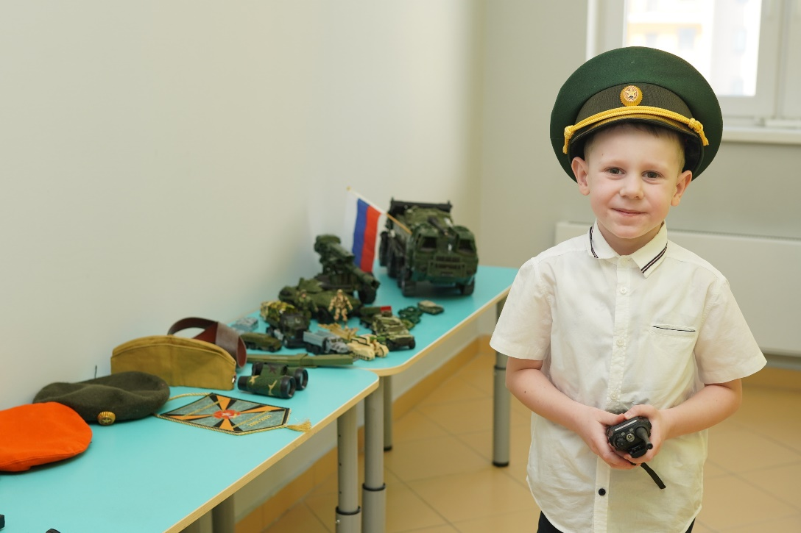
Создание мини - музея

Slide 13
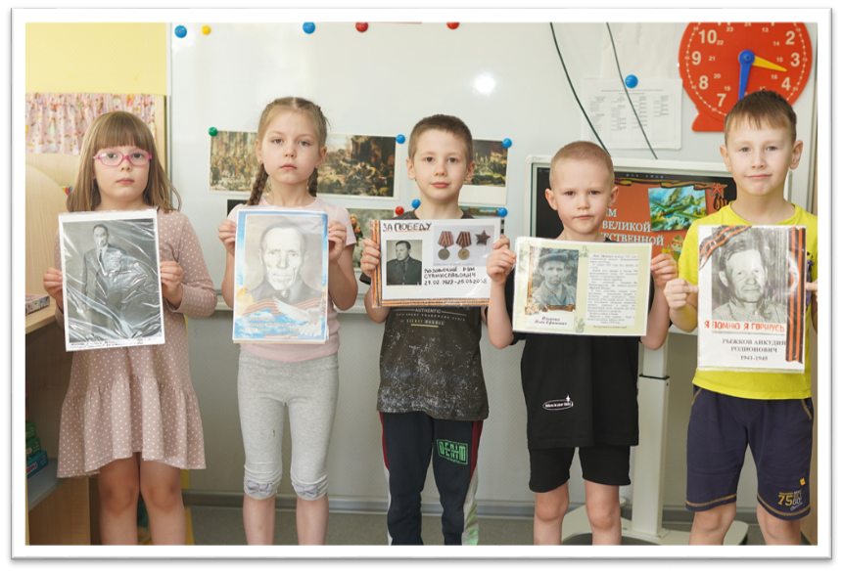
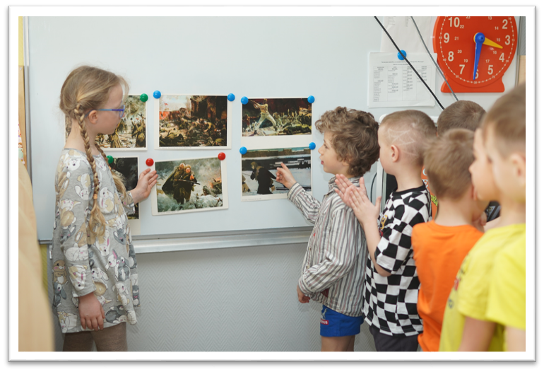
Речевое развитие
Составление индивидуальных рассказов детей совместно с родителями об истории своей семьи в годы ВОВ.

Slide 14
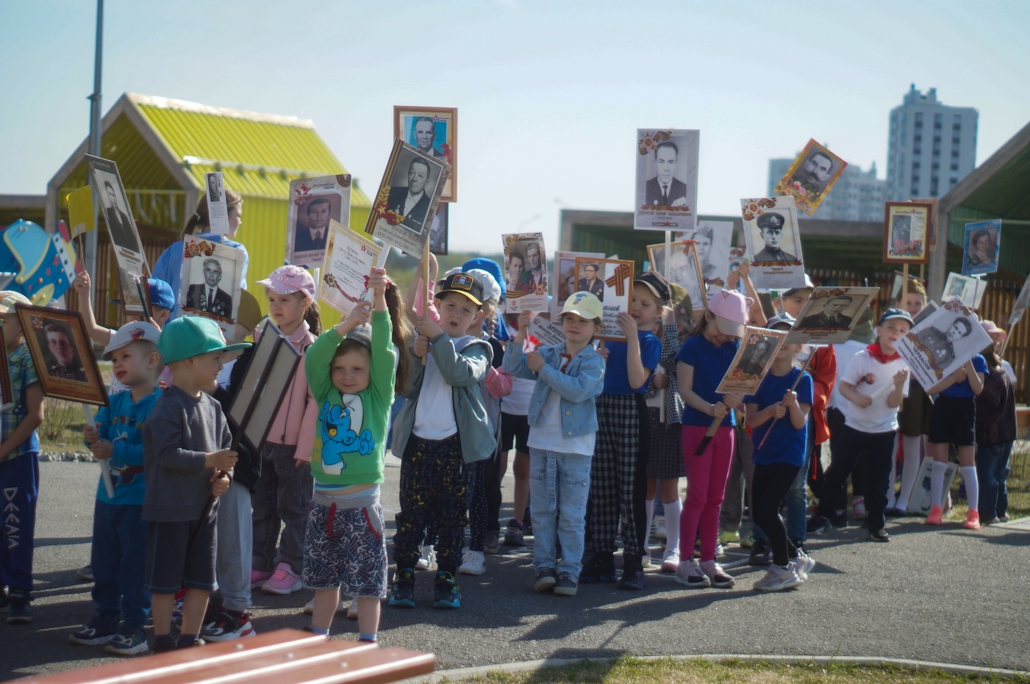
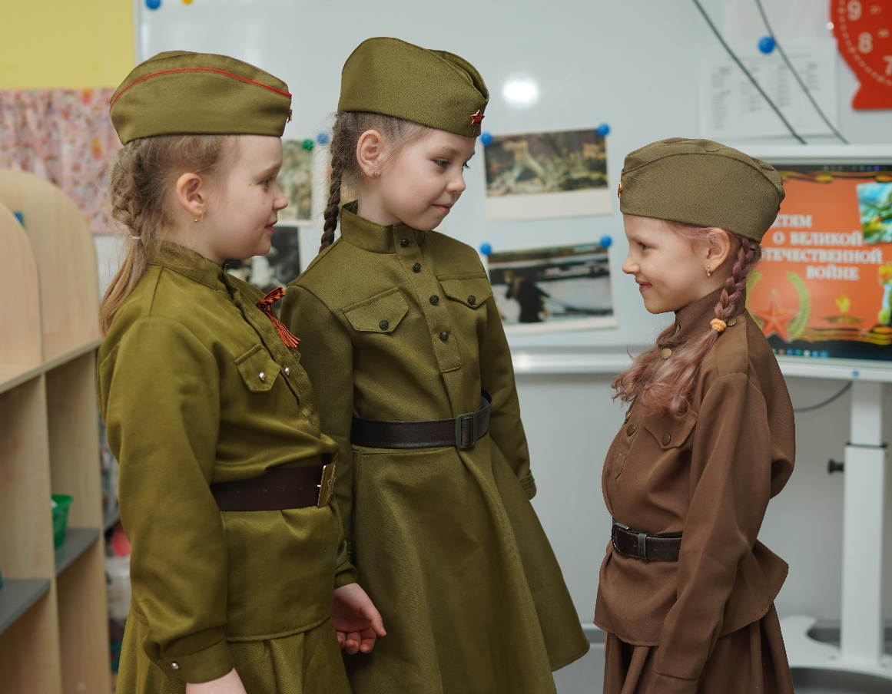
Социально - коммуникативное развитие
Участие в акции «Бессмертный полк»

Slide 15
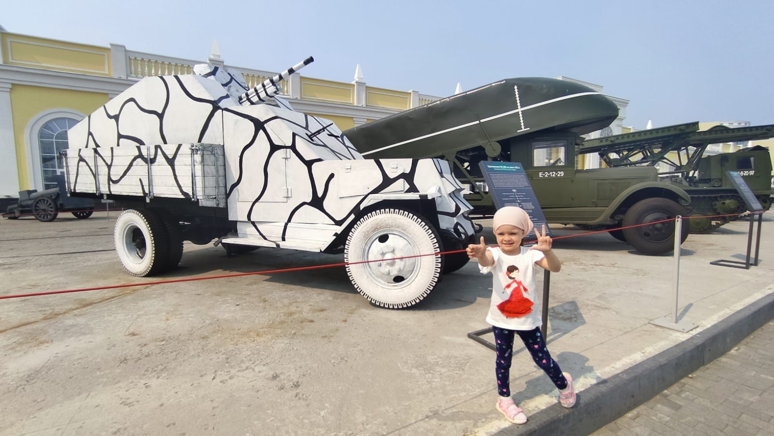
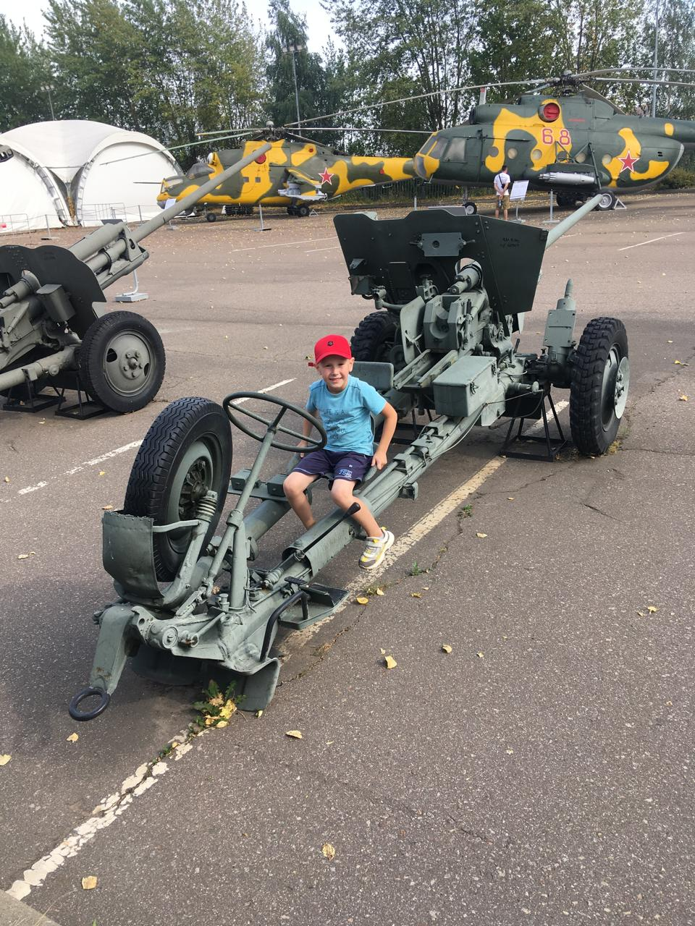
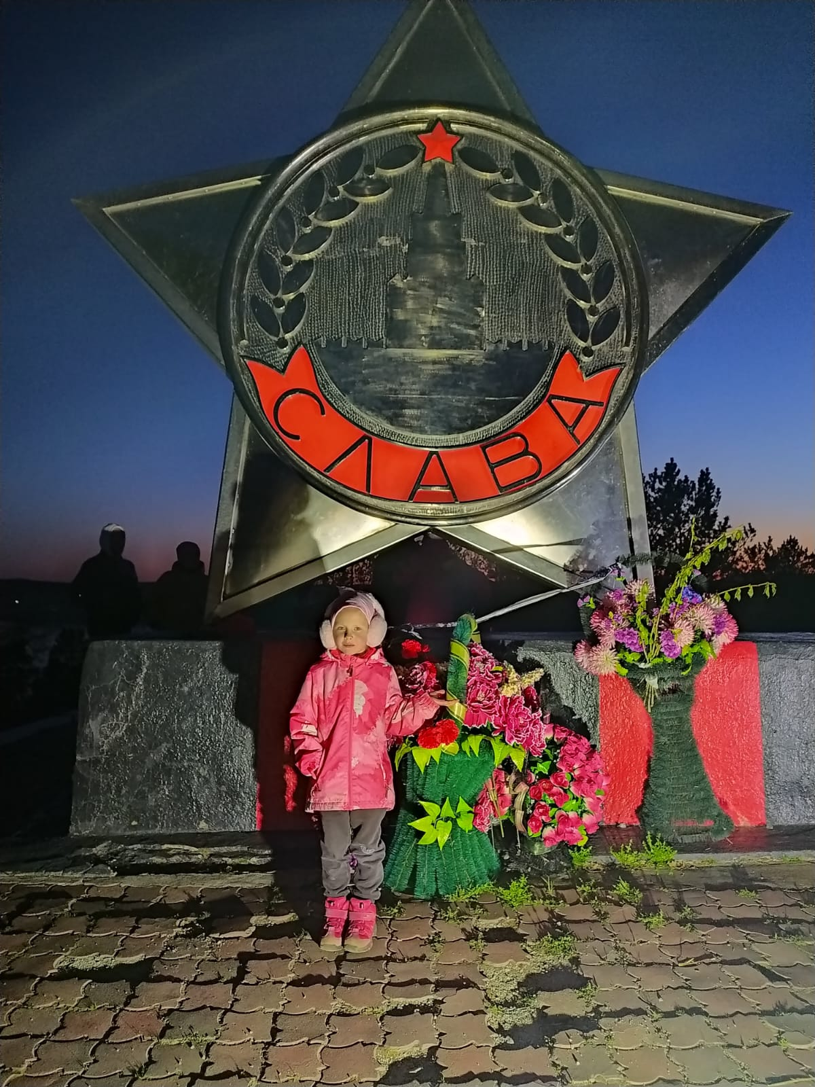
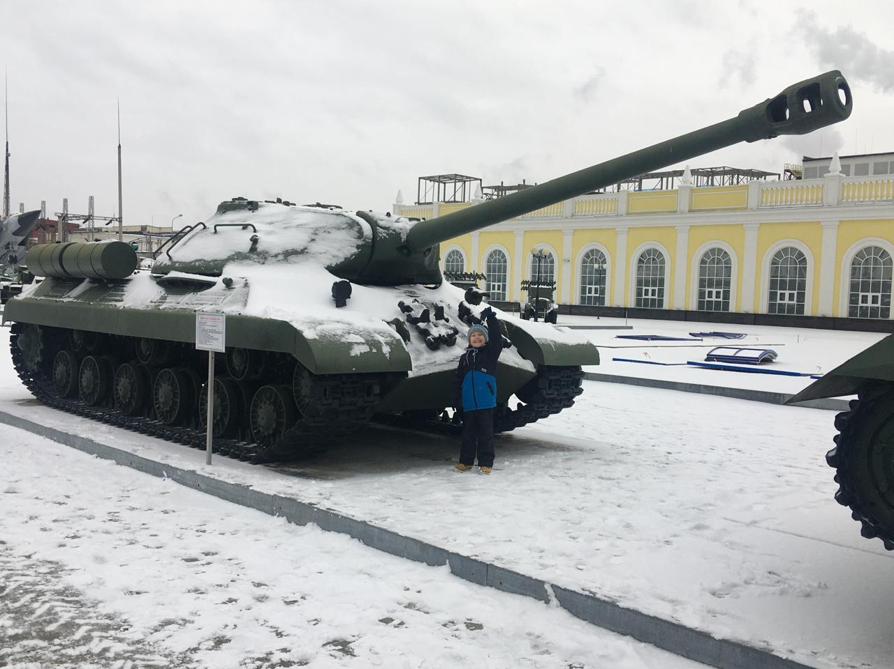
Взаимодействие с семьями воспитанников
Посещение музеев военной техники

